Slide 1


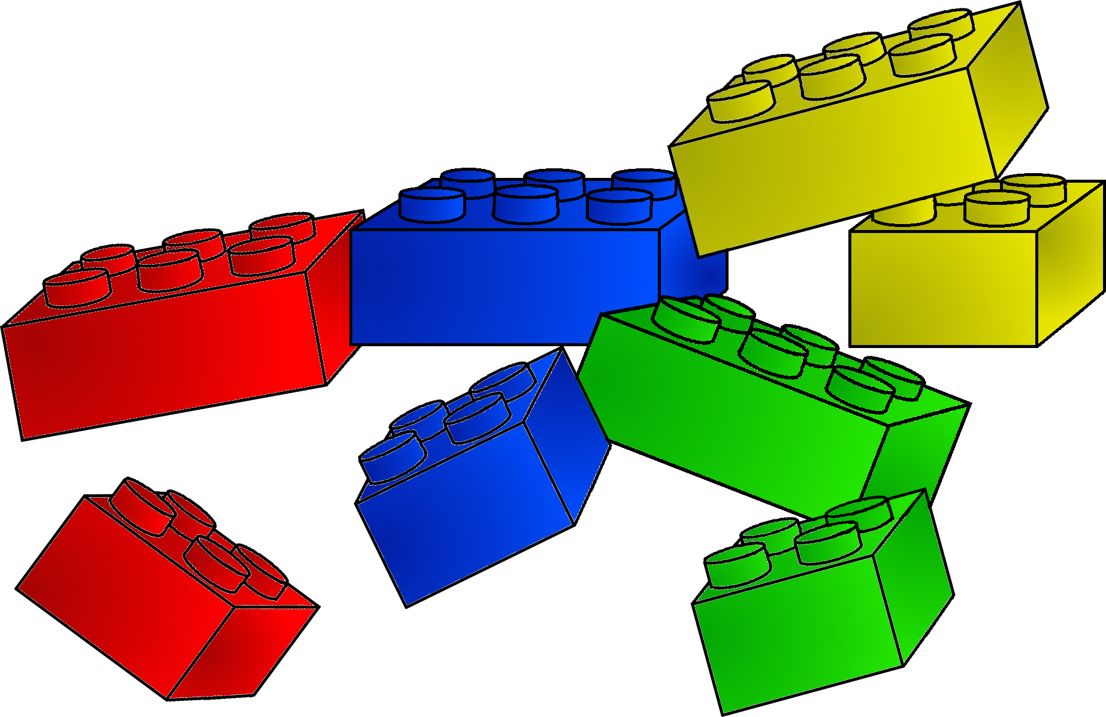

Grammatik med klodser
Indholdsfortegnelse – side 1
Video 1 – side 2 – indledning til forløbet ( ca. 2 min)
Aufgabe 1 – side 3 – Lave sætninger med verber
Aufgabe 2 – side 4 – Wir bauen Sätze
Aufgabe 3 – side 5 – Labyrint med verber
Aufgabe 4 – side 6 – Find modsatte par
Aufgabe 5 – side 8 – Vi laver en sætning (en vejledning)
Aufgabe 6 – side 9 – Vi laver to sætninger!
Aufgabe 7 – side 10 – Vi laver endnu en sætning
Video 2 – side 11 – grammatik – bestemte kendeord (10 min)
Aufgabe 8 – side 12 – Det bestemte kendeord – der eller den?
Aufgabe 9 – side 13 – stjernesætninger – er du en stjerne 1?
Aufgabe 9 – side 14 – stjernesætninger – er du en stjerne 2?
Aufgabe 10 – side 15 – 16 beskriv billederne
Vi gentager – side 18 – vi gentager de vigtigste ting
(Indeholder 19 sider – 2 videoer)

Slide 2
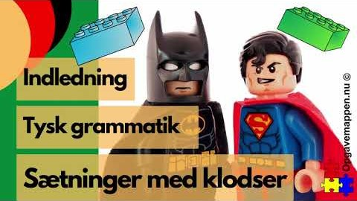

Indledning til sætninger
https://youtu.be/GIe2bjVgZ9s

Slide 3
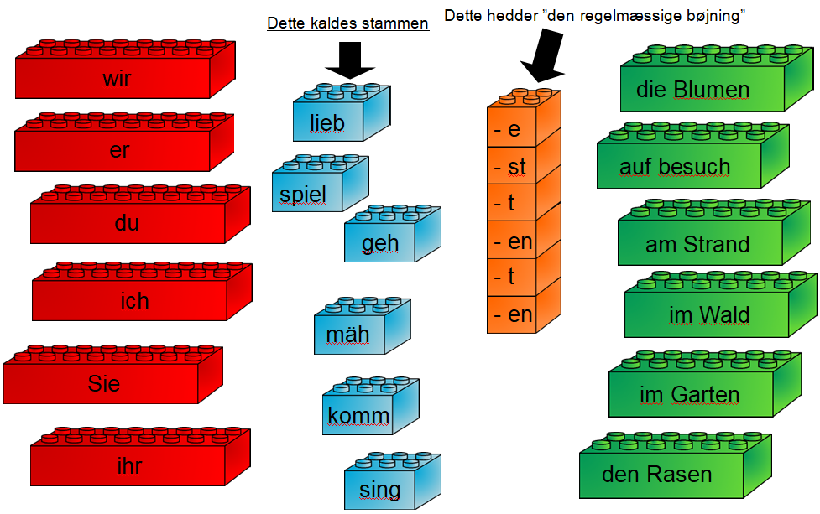

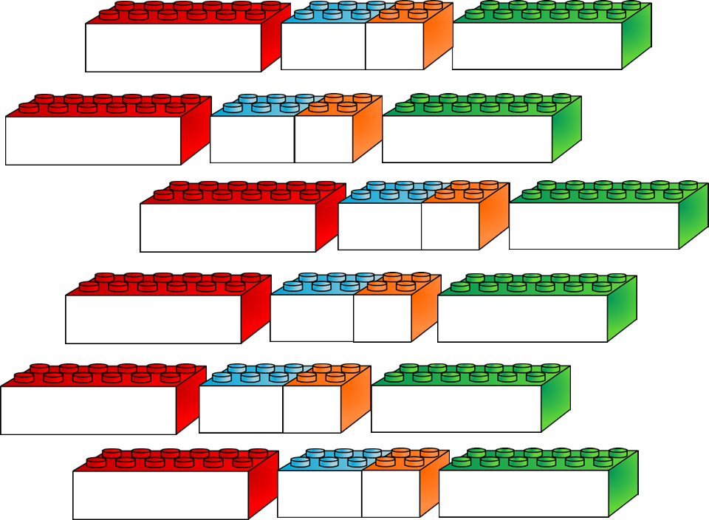

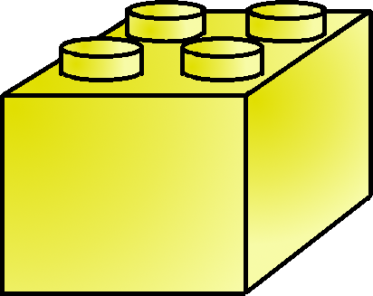
Lave sætninger

Slide 4
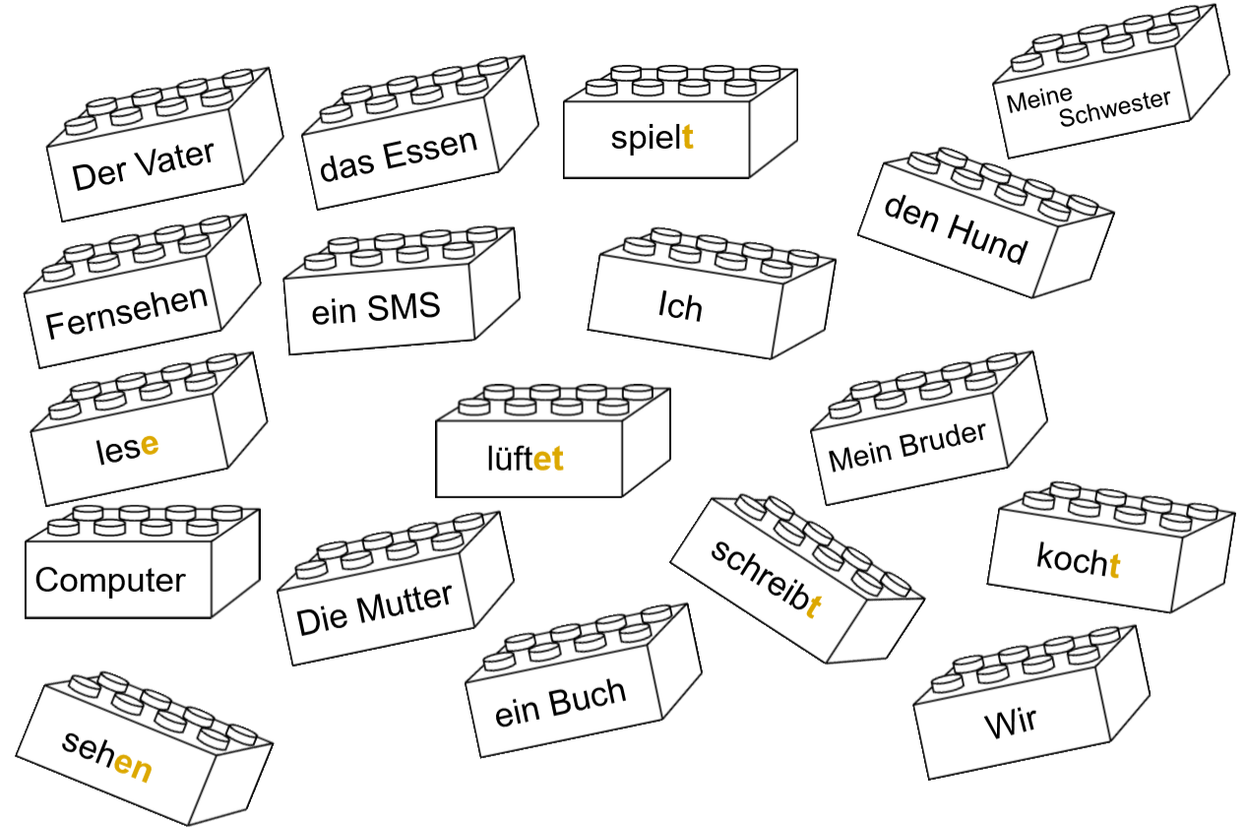

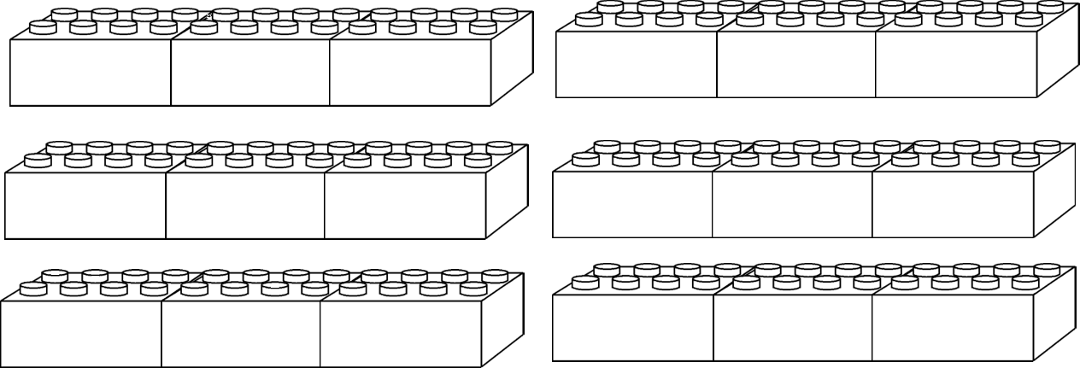

Wir bauen Sätze

Slide 5
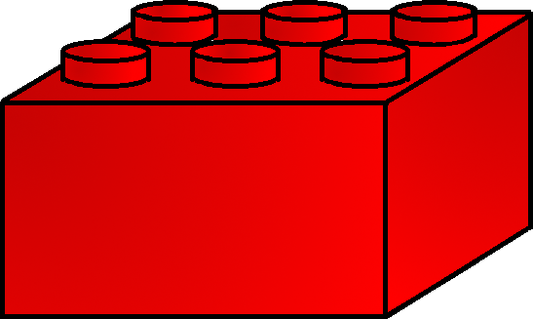
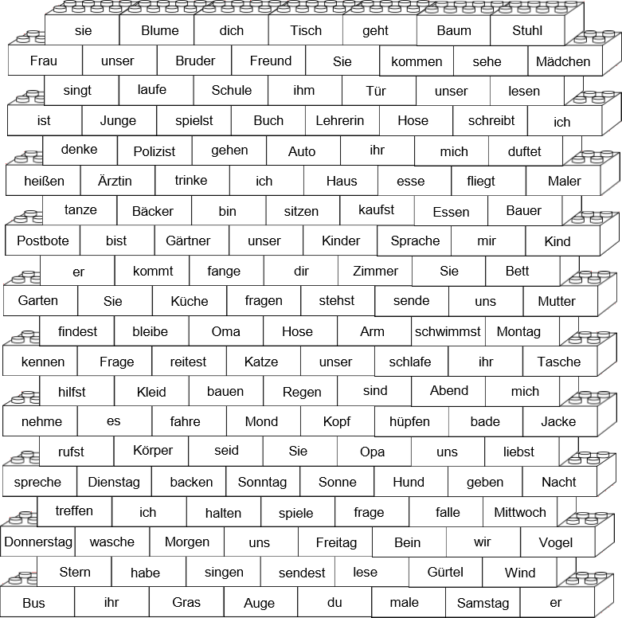

Start
Labyrint med verber
Ziel

Slide 6

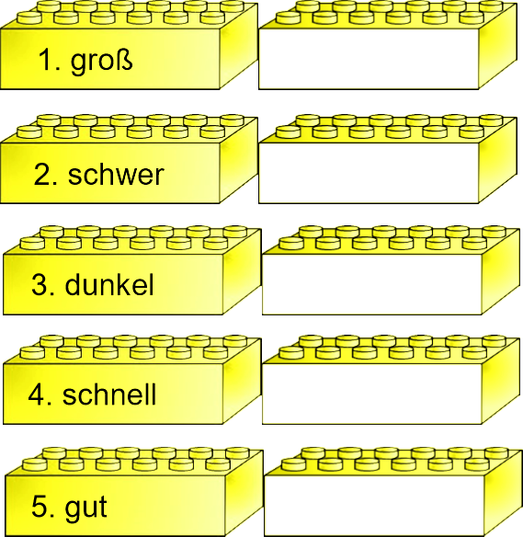
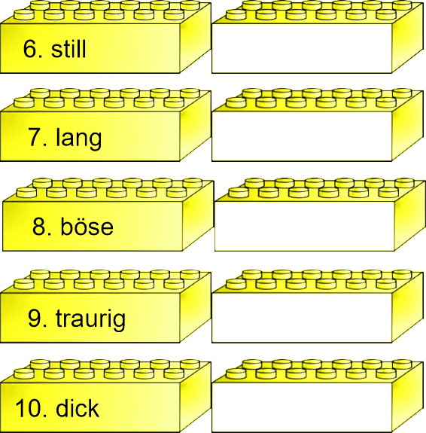
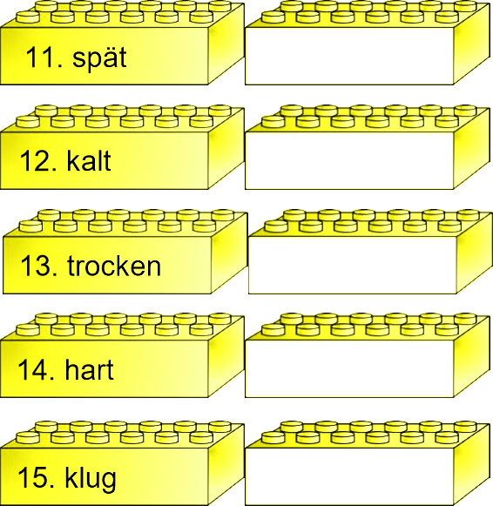

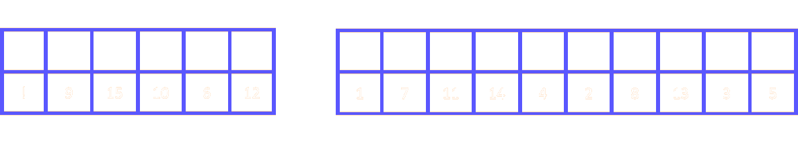
Find modsatte par
- med adjektiver

Slide 7
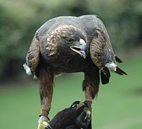

Find modsatte par

Slide 8
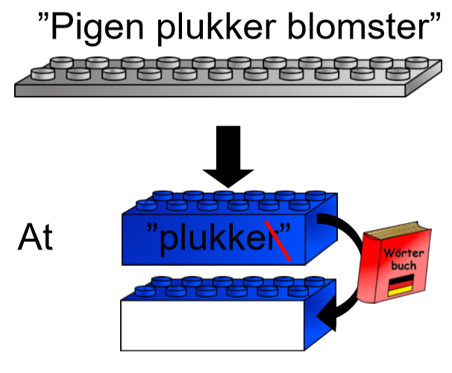
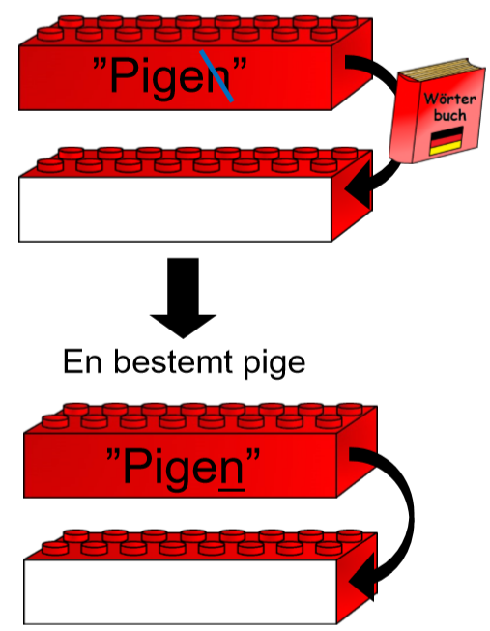
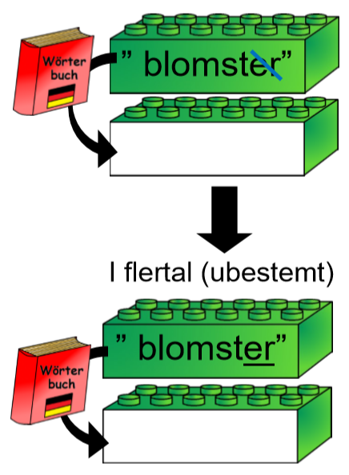
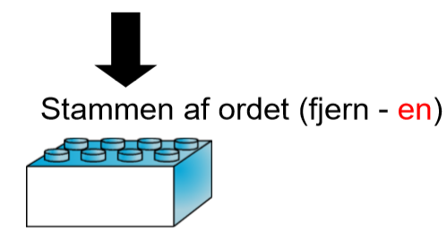
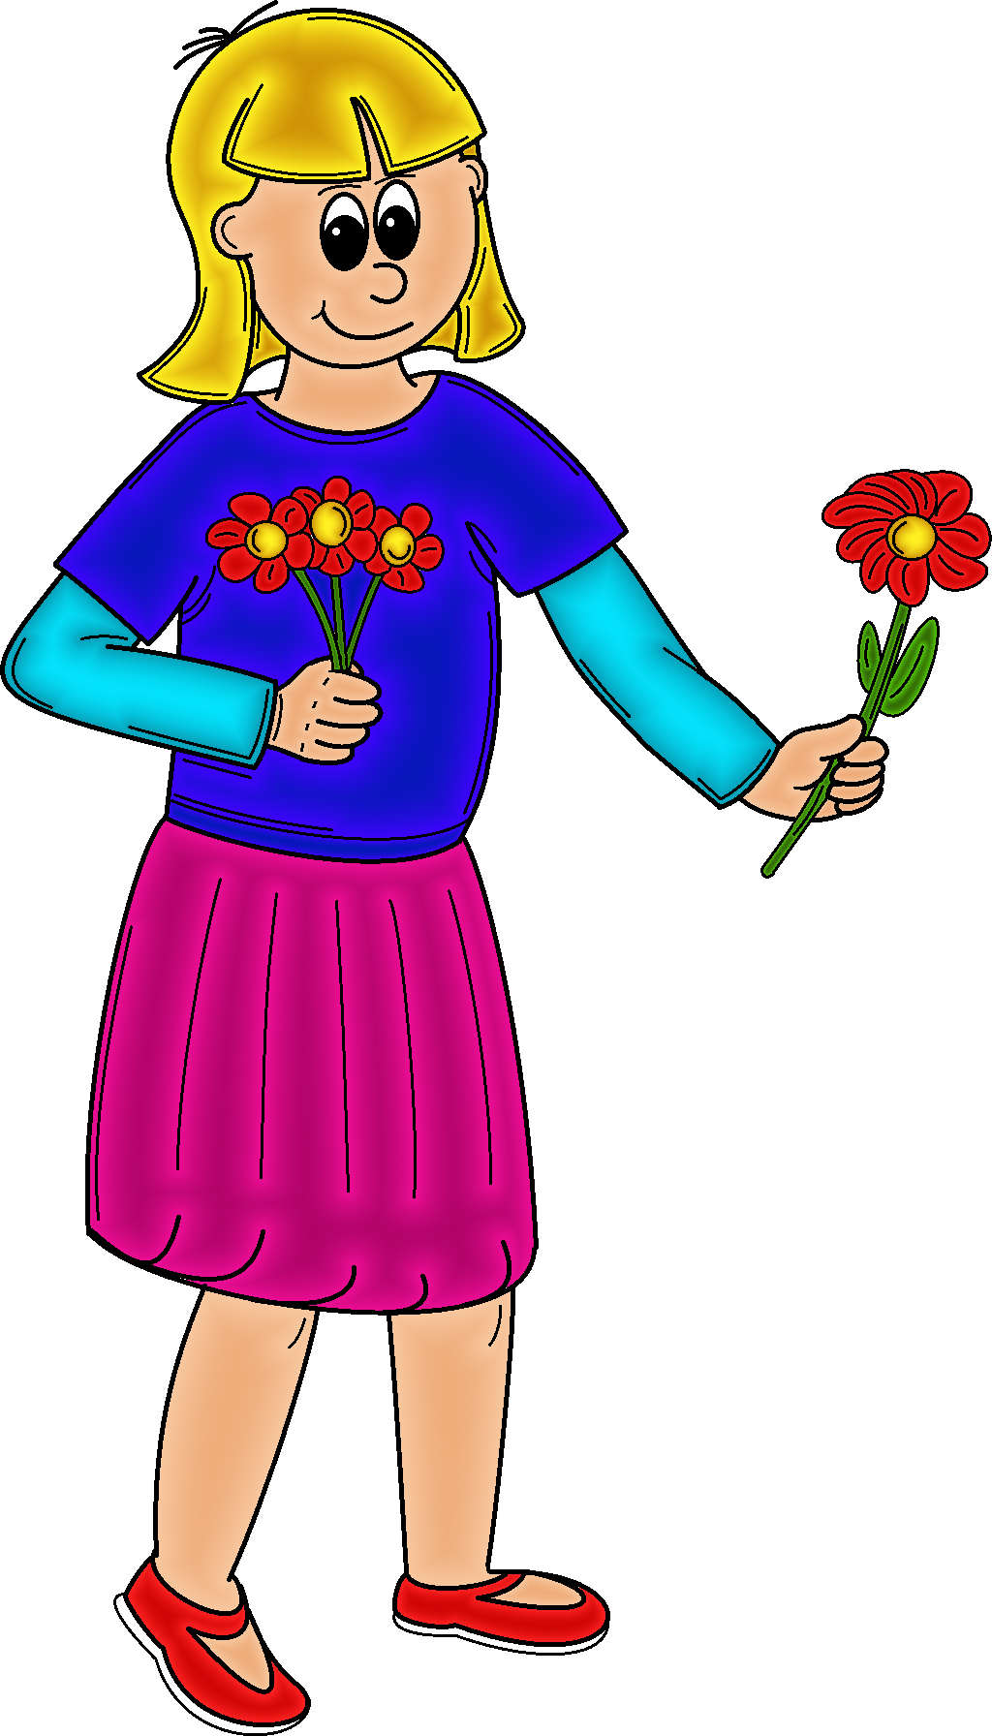
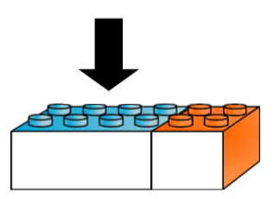
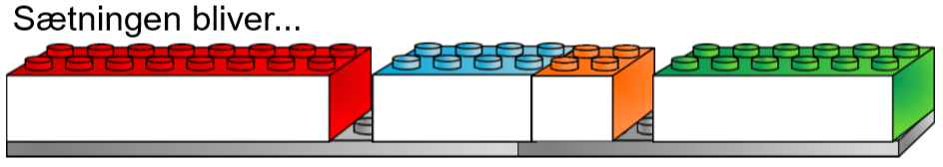
Vi laver en sætning!
1
4
2
3
Bøj verbet!

Slide 9
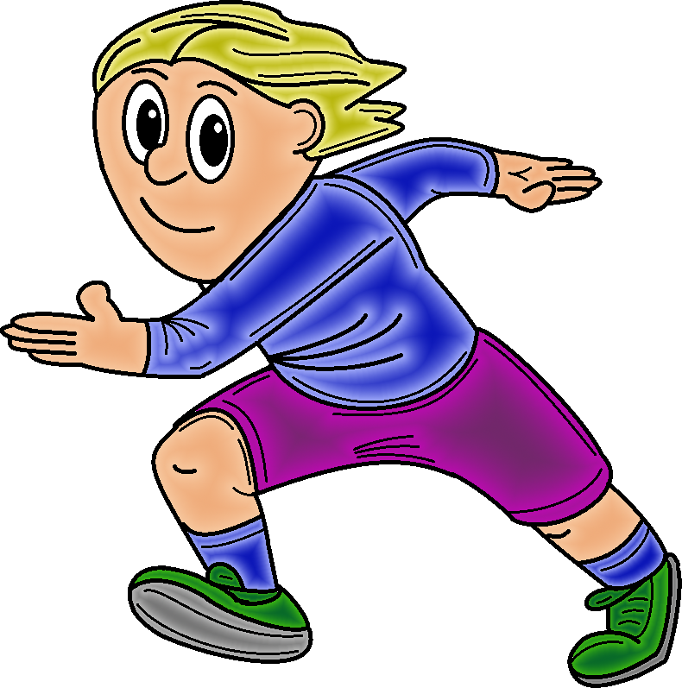
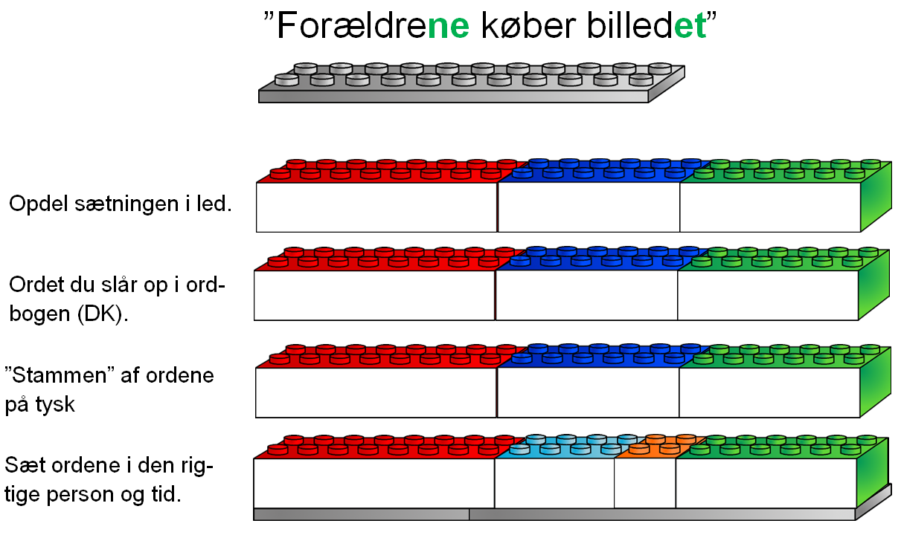

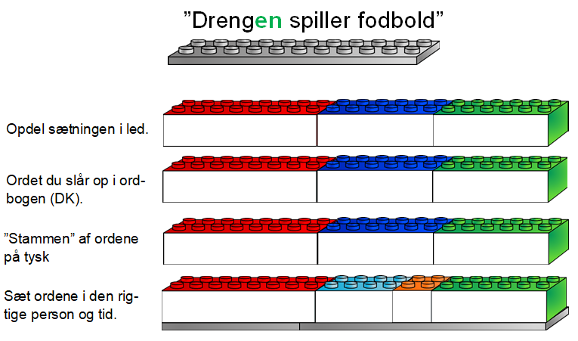
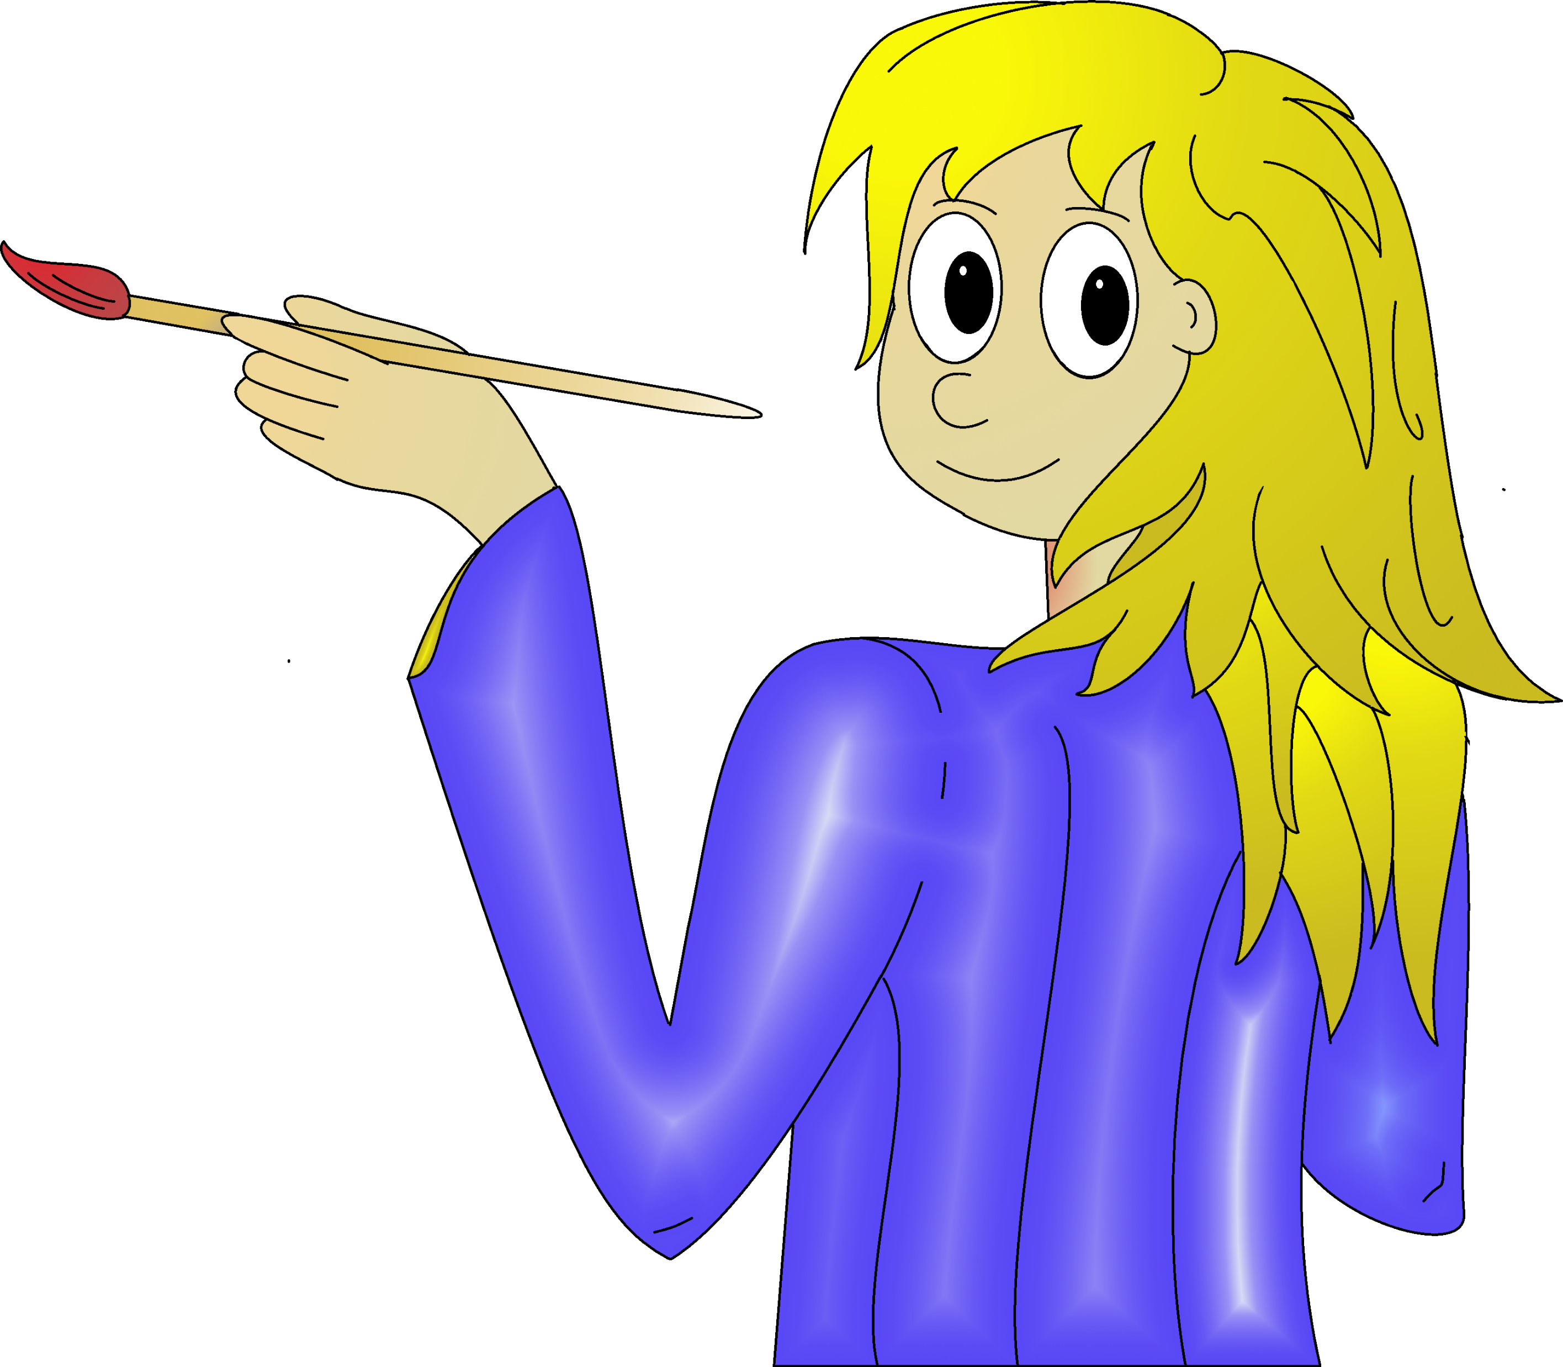
Vi laver to sætninger!
2
1

Slide 10

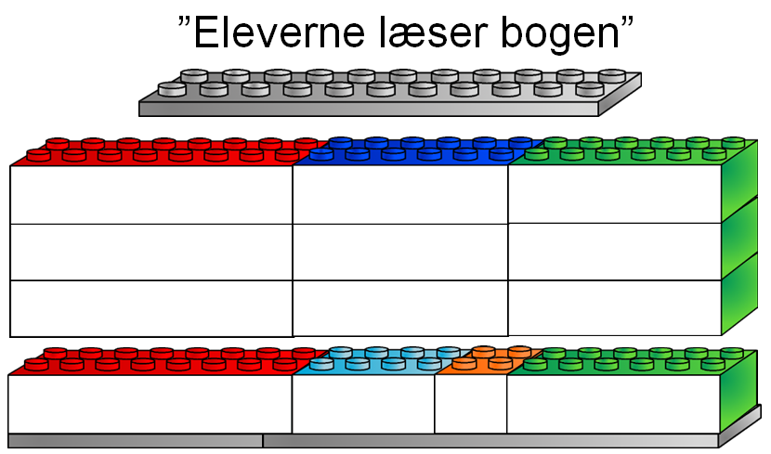
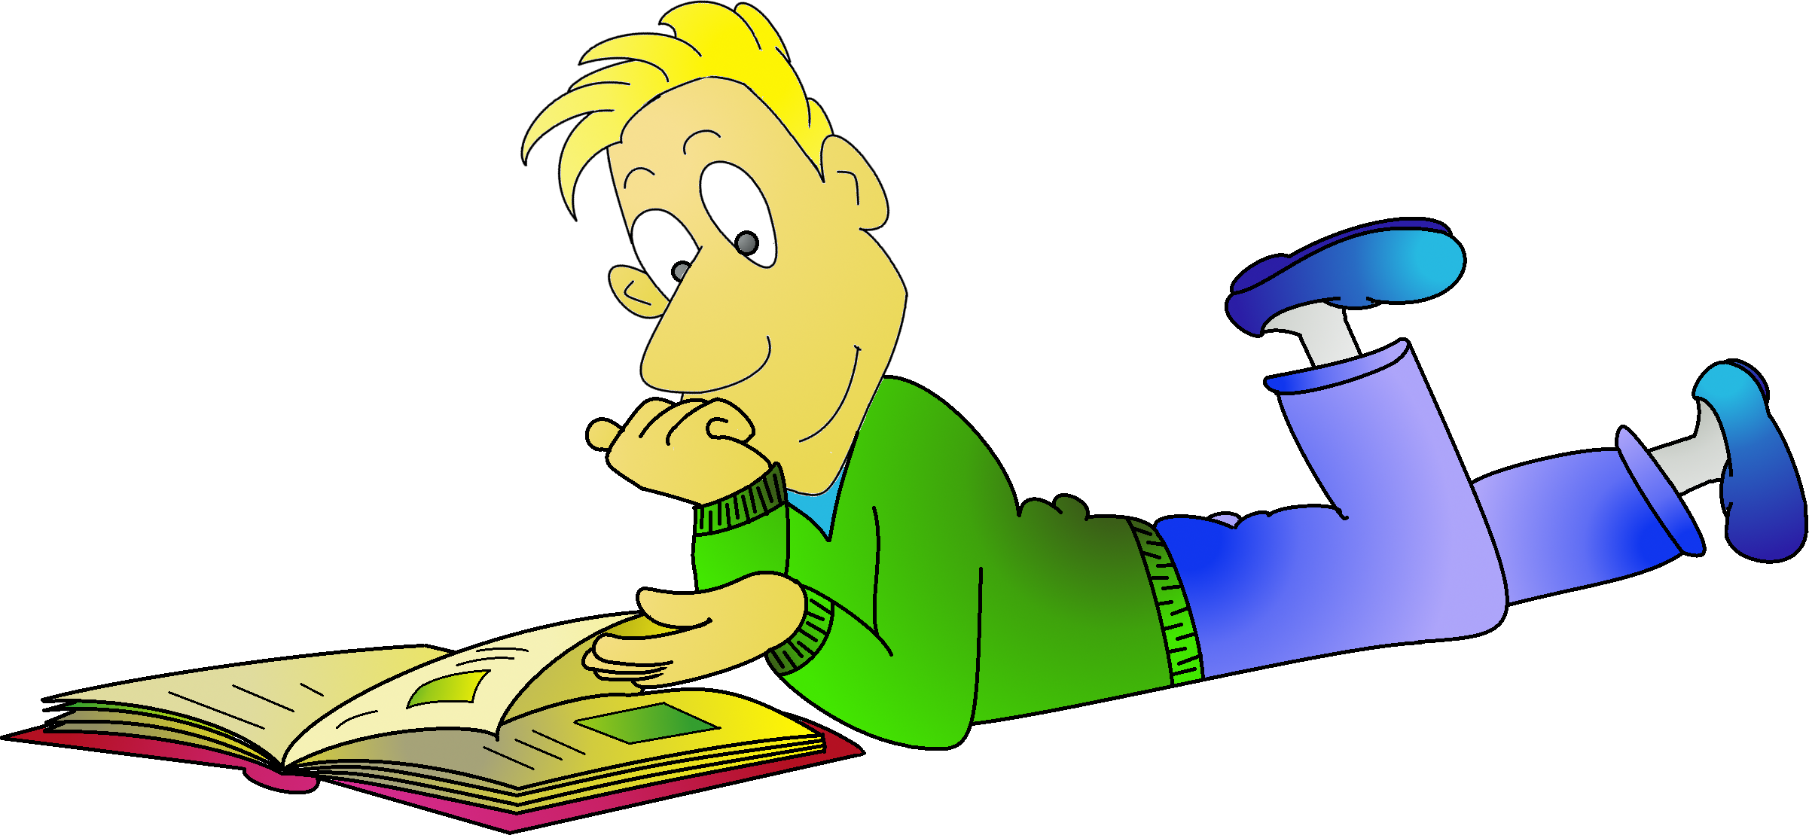
Vi laver en sætning mere
3

Slide 11
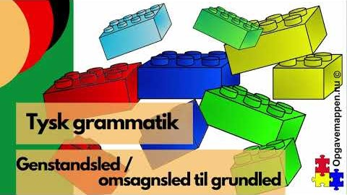

Grammatik – Det bestemte kendeord
https://youtu.be/UX_2iyYOW6U

Slide 12
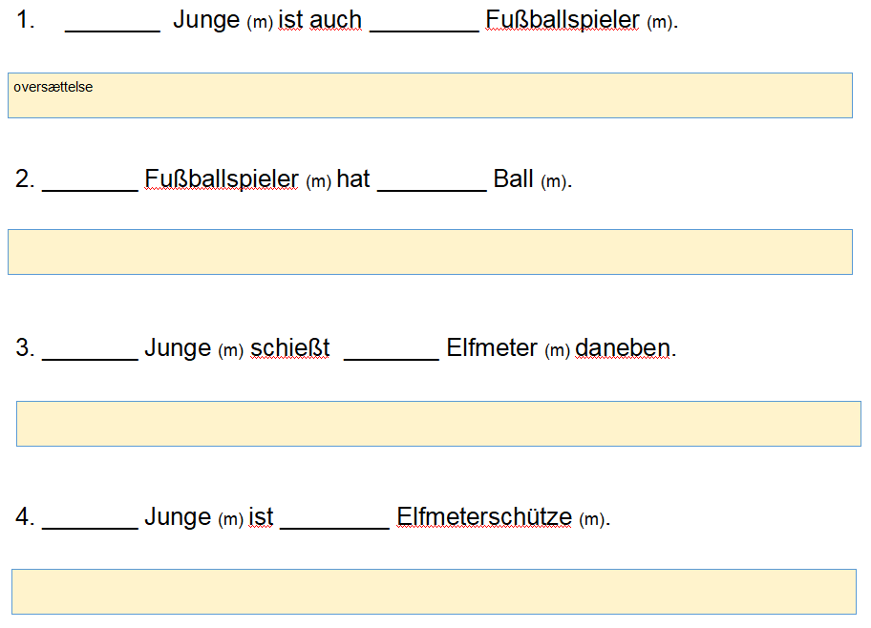
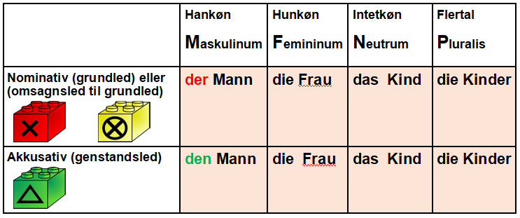
Det bestemte kendeord – der eller den?

Slide 13
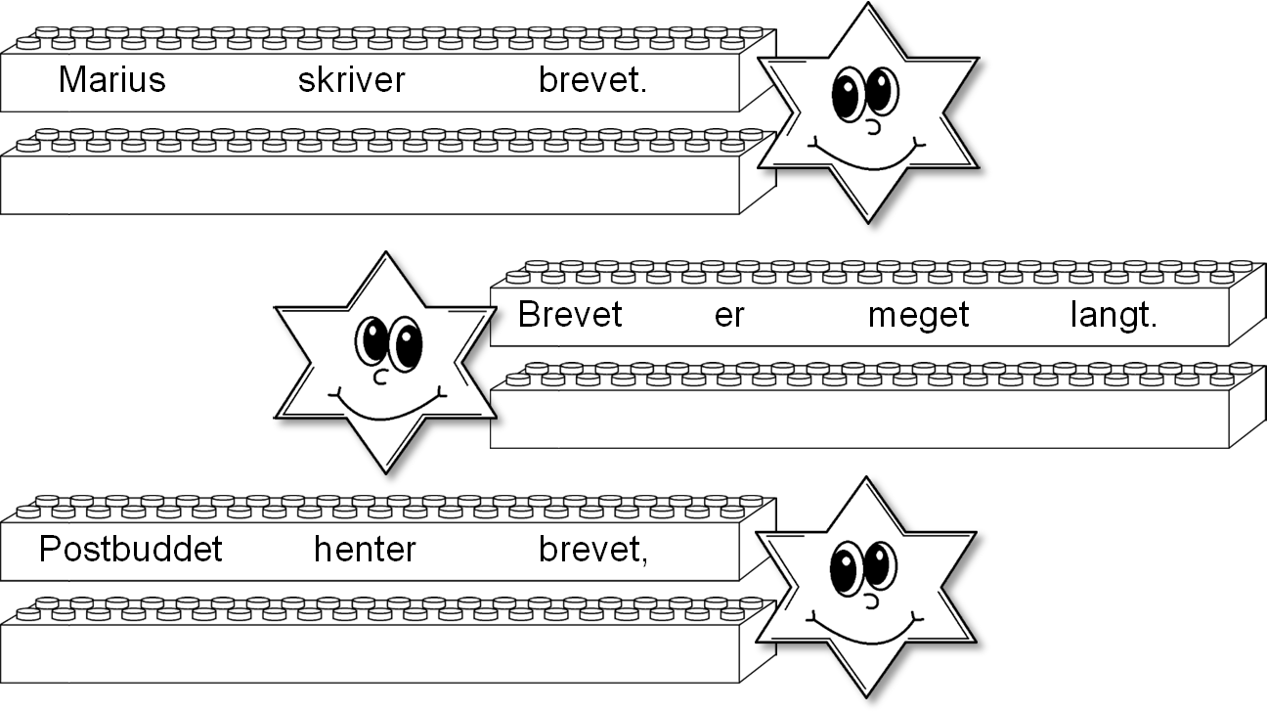

Stjernesætninger – er du en stjerne 1?

Slide 14
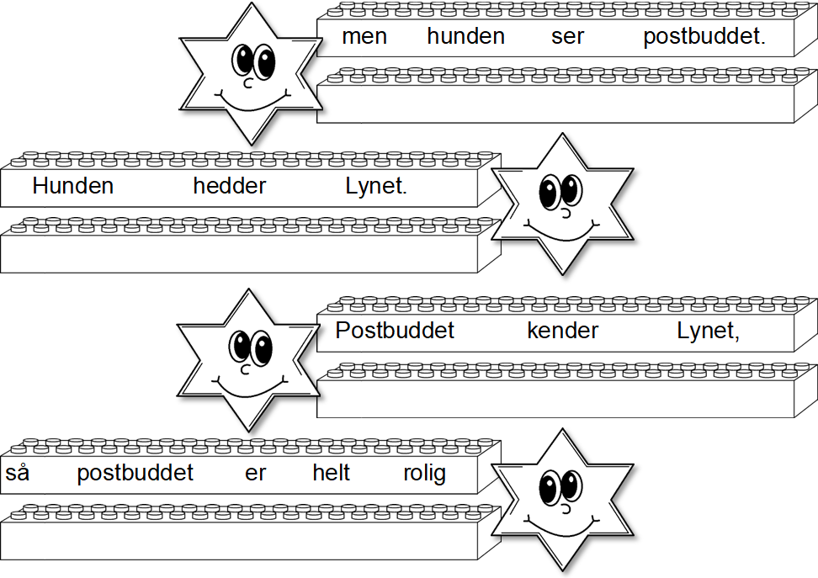

Stjernesætninger – er du en stjerne 2?

Slide 15
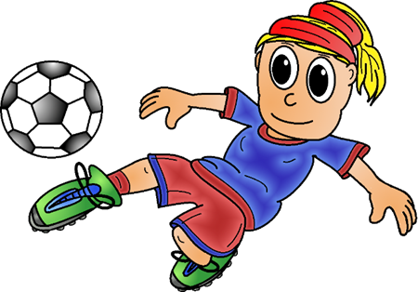
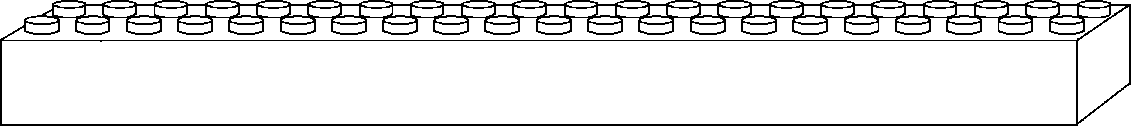

beskriv billederne 1

Slide 16
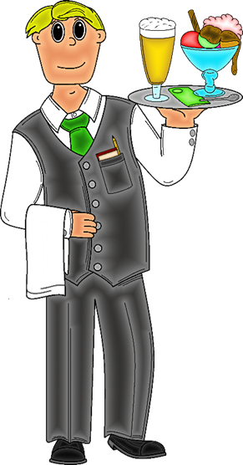
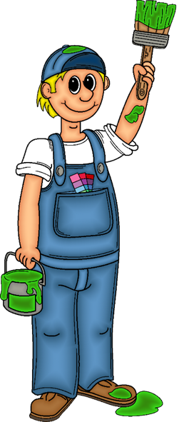

beskriv billederne 2

Slide 17
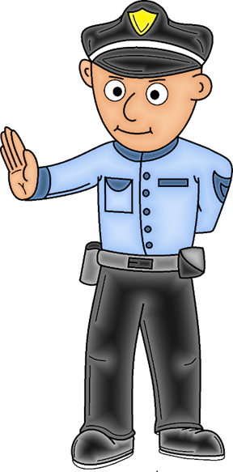

beskriv billederne 3

Slide 18

Vi gentager de vigtigste ting i klassen
?!?
I en sætning, skal jeg starte med at finde...
Hvad hedder det ord du skal slå op i din ordbog?
læreren: byer: piger:
lektierne: katten:
Pferde: Blumen:
Uhren: Männer:
gehst: schläft:

Slide 19

HUSK AT…
Nu skriver vi tyske sætninger!
Vi starter med at finde verbet.
Vi oversætter verbet.
Vi finder grundled.
Vi oversætter grundled.
Grundled styrer bøjningen af verbet.
Vi finder genstandsled ELLER omsagnsled til grundled.
Vi oversætter genstandsled / oms til grundled.
Så er den lille sætningen færdig.

